Slide 1

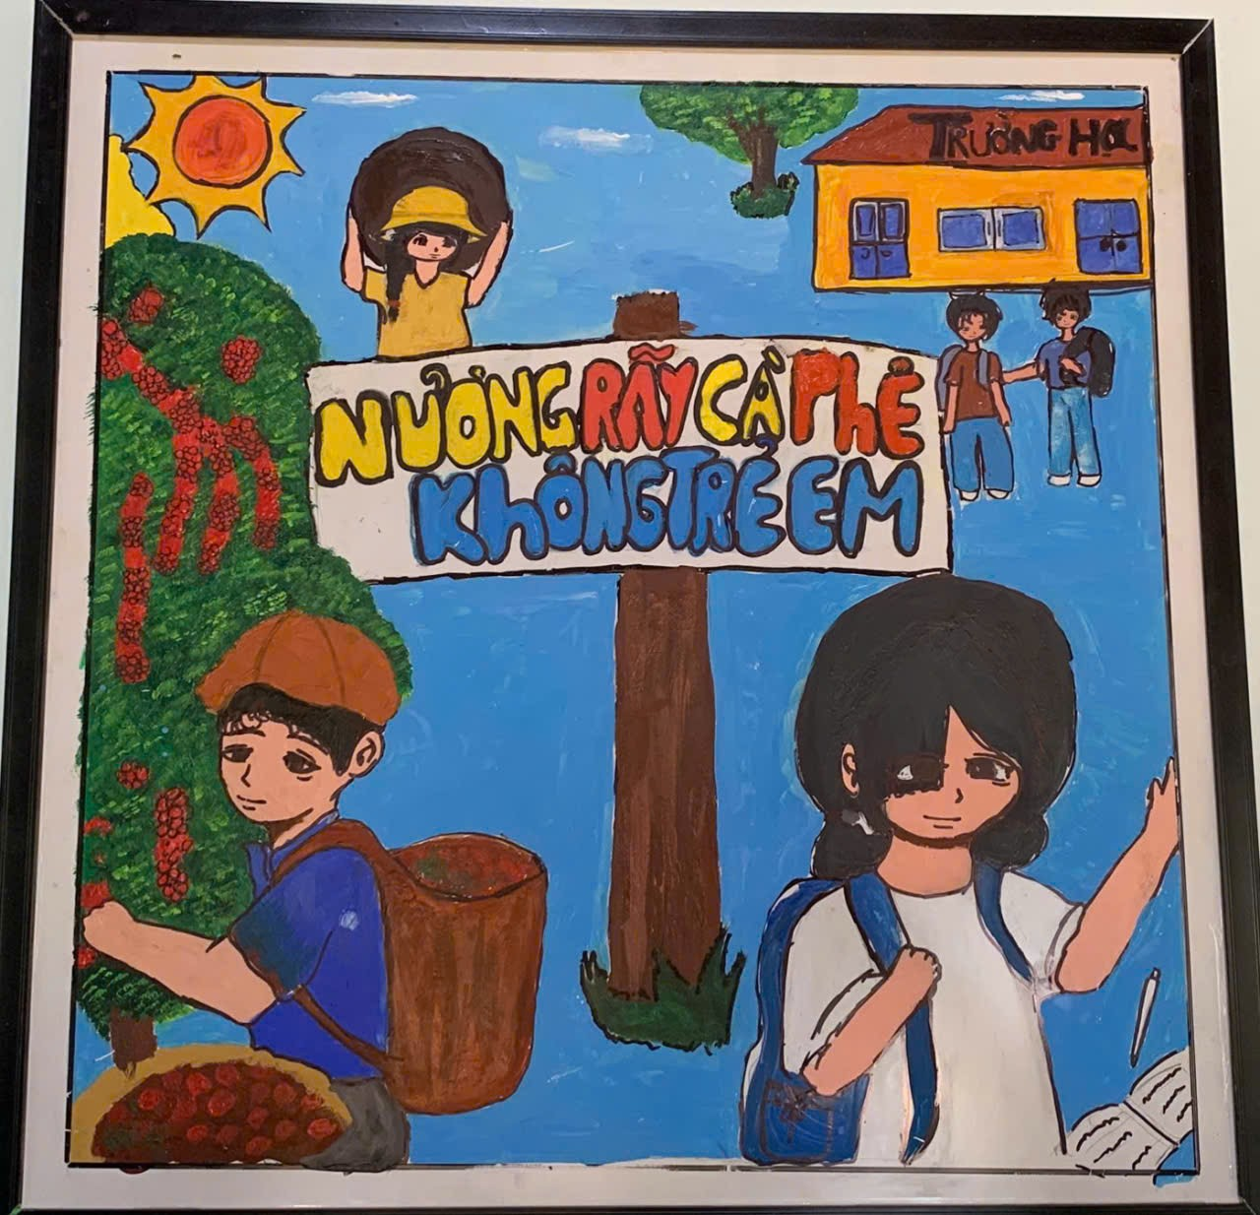
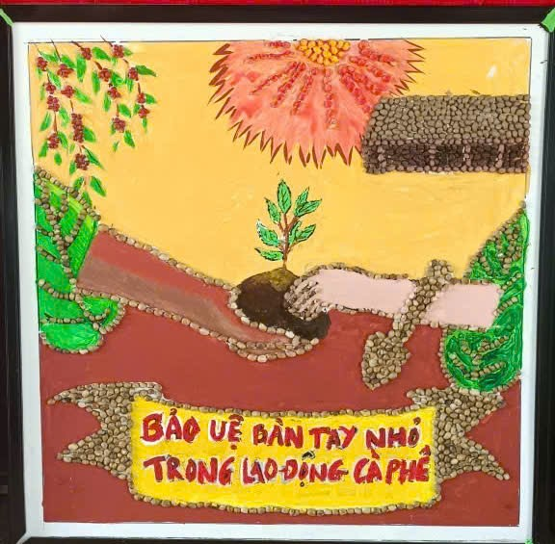
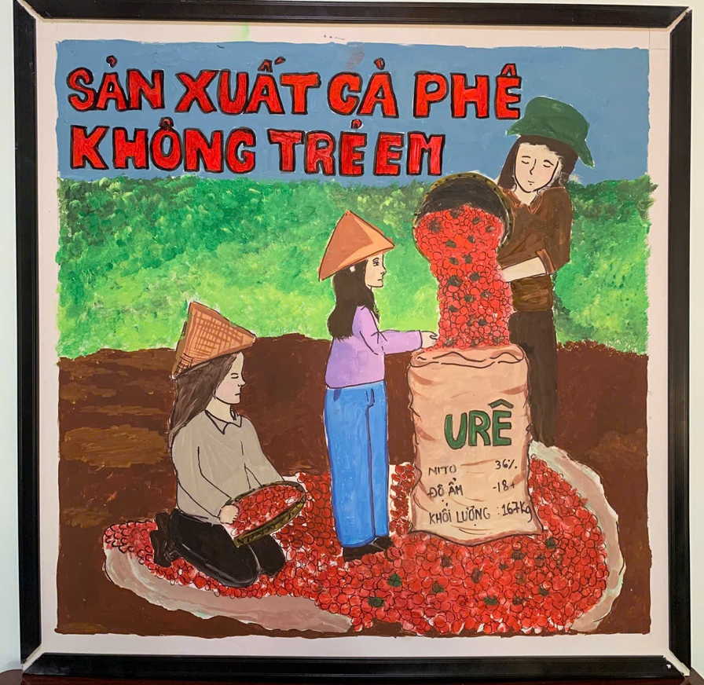
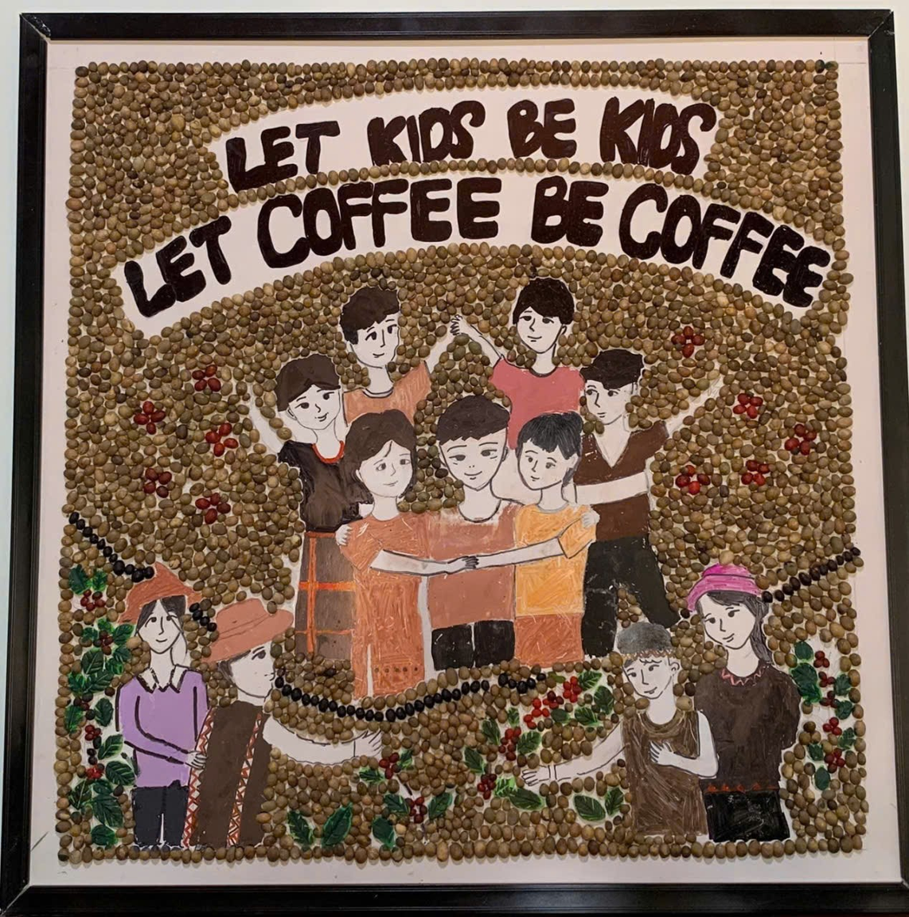
HOẠT ĐỘNG TRUYỀN THÔNG SÁNG TẠO
“Vì tương lai em thơ trong vùng sản xuất cà phê”

Slide 2
Tác phẩm
“ SẢN XUẤT CÀ PHÊ KHÔNG TRẺ EM”
Cà phê là một sản phẩm quen thuộc, gắn liền với đời sống và kinh tế của vùng đất Tây Nguyên - quê hương chúng ta. Nhưng đằng sau những hạt cà phê chín đỏ ấy, liệu có phải lúc nào cũng là niềm vui của người lao động…hay còn có những nỗi lo và cả những tuổi thơ chưa trọn vẹn?
Từ những câu chuyện đó đã thôi thúc nhóm chúng em tạo ra một tác phẩm mang tên: “Sản xuất cà phê không trẻ em.”
Nhìn vào bức tranh, ta thấy một khung cảnh lao động quen thuộc nơi vùng đất Tây Nguyên – nơi những hàng cà phê xanh mướt trải dài, quả chín đỏ rực như những hạt ngọc của đất trời, báo hiệu một mùa vụ bội thu.
Ở trung tâm bức tranh là hình ảnh những người nông dân đang miệt mài thu hoạch, đổ cà phê vào bao. Xung quanh là mọi người cùng nhau nhặt, gom cà phê, thể hiện tinh thần lao động cần cù, chăm chỉ, tạo nên một bức tranh lao động vừa đẹp, vừa sống động. Nhưng ẩn sau vẻ đẹp ấy, ta không khỏi trăn trở khi thấy hình ảnh những em nhỏ cũng đang tham gia vào công việc thu hoạch cà phê. Những đôi tay còn quá nhỏ bé lại phải làm việc vất vả. Những ánh mắt đáng lẽ phải rạng rỡ trong lớp học, lại đang cúi xuống giữa nương rẫy.
Chi tiết đó khiến bức tranh không chỉ đẹp mà còn gợi lên một vấn đề đáng suy nghĩ: Liệu có công bằng không khi tuổi thơ bị đánh đổi bằng lao động sớm?
Tác giả: H HỒNG HWING LỚP 7A1
Trẻ em là tương lai của đất nước. Các em cần được học tập, vui chơi và phát triển toàn diện, chứ không phải gánh vác những công việc nặng nhọc. Việc trẻ em tham gia lao động không chỉ ảnh hưởng đến sức khỏe mà còn làm mất đi cơ hội học tập, ước mơ và tương lai của các em.
Thông qua tác phẩm này, chúng em muốn gửi gắm thông điệp: “Hãy nói không với việc sử dụng lao động trẻ em trong sản xuất cà phê”
- Mỗi người lớn hãy có trách nhiệm hơn trong việc bảo vệ trẻ em.
- Mỗi gia đình hãy tạo điều kiện để con em được đến trường.
Và mỗi chúng ta – dù là học sinh – cũng có thể góp phần bằng cách nâng cao nhận thức, lan tỏa thông điệp nhân văn này đến mọi người xung quanh.
Bởi vì…
Một hạt cà phê chỉ thực sự có giá trị khi nó không được đánh đổi bằng tuổi thơ của bất kỳ đứa trẻ nào.
Bức tranh không chỉ là một hình ảnh, mà còn là một lời nhắc nhở sâu sắc về trách nhiệm của toàn xã hội trong việc bảo vệ trẻ em – những mầm xanh của tương lai. Hãy để những em nhỏ được cắp sách đến trường, được ước mơ, được lớn lên đúng nghĩa…
Và hãy cùng nhau nói “KHÔNG” với lao động trẻ em.

Slide 3
Tác phẩm
“ NƯƠNG RẪY CÀ PHÊ KHÔNG TRẺ EM”
không
Tác giả: H QUYNH AYUN; LỚP 9A4, H JU NA NIÊ; LỚP 8A1
Bức tranh là sự đối lập mạnh mẽ giữa hai mảng màu cuộc sống của trẻ em vùng đất Đắk Lắk: một bên là sự nhọc nhằn nơi nương rẫy với những đôi tay non nớt phải gánh vác mưu sinh, một bên là niềm hạnh phúc khi được tới trường dưới ánh cầu vồng tri thức. Trung tâm tác phẩm là thông điệp đanh thép: “Nương rẫy cà phê – Không trẻ em”, như một ranh giới nhắc nhở chúng ta về quyền được học tập và vui chơi của trẻ thơ. Qua đó, tác phẩm tha thiết kêu gọi cộng đồng hãy chung tay bảo vệ tuổi thơ, để đôi tay các em được cầm bút viết nên ước mơ thay vì hái quả mưu sinh, bởi cà phê có thể chín theo mùa nhưng tuổi thơ chỉ đến duy nhất một lần trong đời.

Slide 4
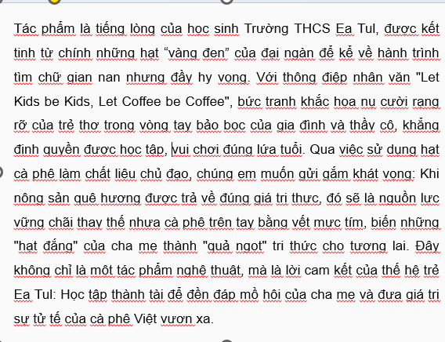

LET KIDS BE KIDS
Tác phẩm
LET COFFEE BE COFFE
Nhóm tác giả: H El Hwing, H Nhi Hwing, H Oanh Niê, H Thi Niê
Trường THCS Ea Tul, Xã Ea Tul, tỉnh Đắk Lắk

Slide 5
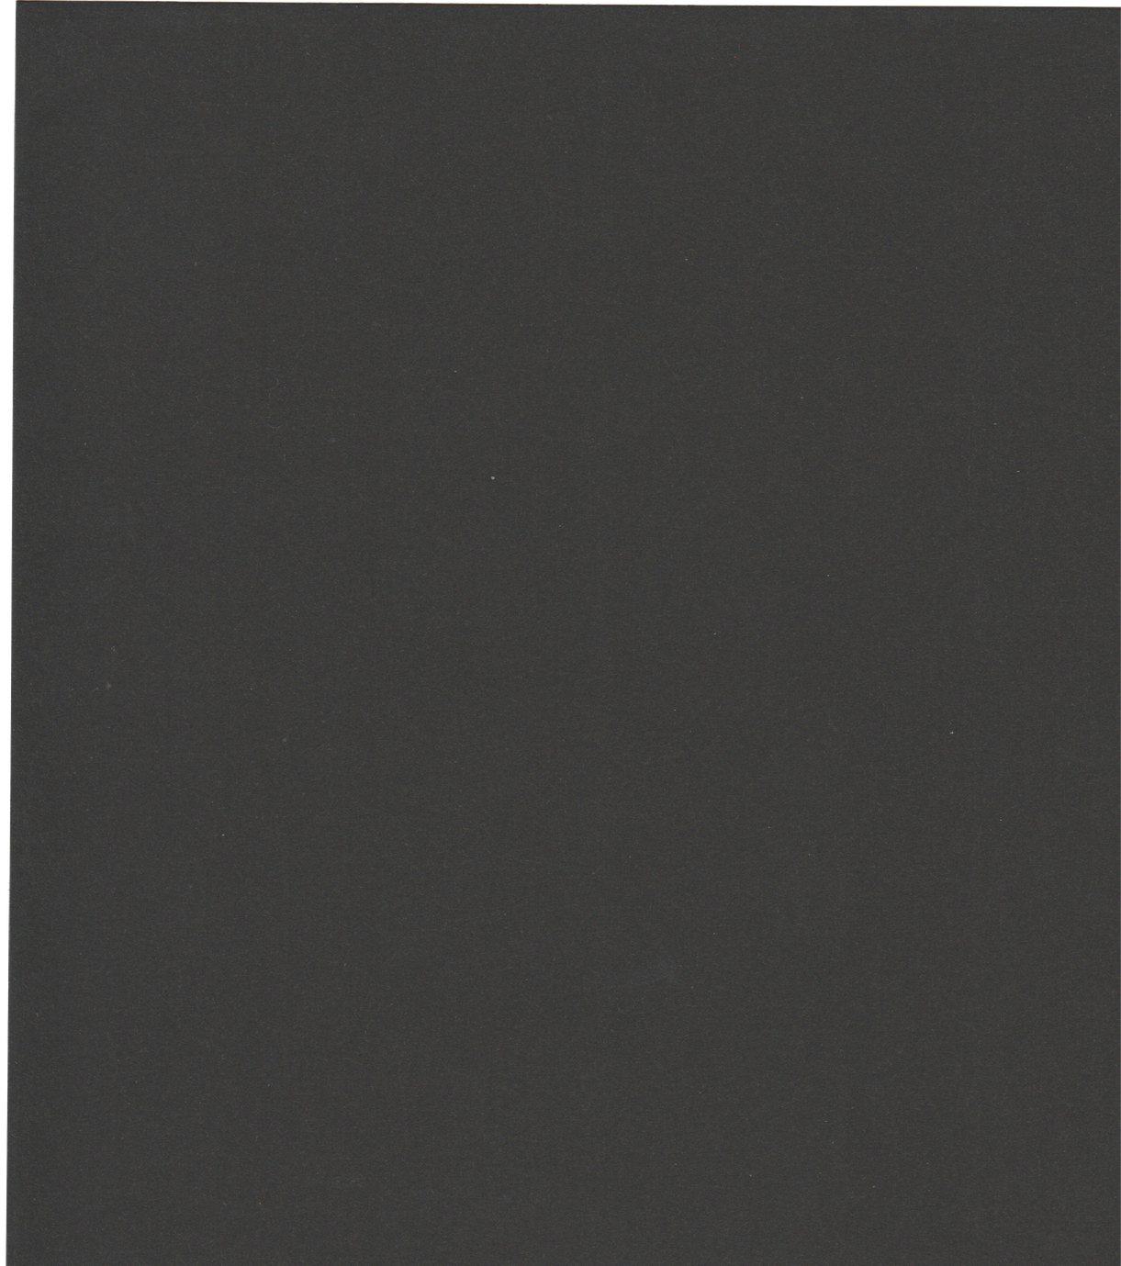
TÁC PHẨM
“BẢO VỆ BÀN TAY NHỎ- TRONG LAO ĐỘNG CÀ PHÊ”
Một đôi tay nhỏ bé nên viết nên ước mơ, hay sớm chai sần vì lao động?
Đó không chỉ là câu hỏi, mà là một thực tế đang tồn tại. Và bức tranh trước mắt chúng ta chính là câu trả lời rõ ràng nhất cho lựa chọn mà chúng ta cần hướng tới.
Nhìn vào bức tranh, chúng ta thấy một hình ảnh thật ý nghĩa: bàn tay lớn của người trưởng thành đang nâng đỡ bàn tay nhỏ bé của trẻ em, cùng nhau chăm sóc một mầm cây xanh. Phía sau là mái trường – nơi nuôi dưỡng tri thức và ước mơ, phiá góc bên trái là các nhanh cà phê, nói lên sự lao động của con người để tạo ra những hạt cà phê đỏ mọng. Màu sắc trầm ấm, nhẹ nhàng. Từ những hình ảnh chính, phụ của bức tranh đều muốngửi gắm một thông điệp
“Hãy bảo vệ bàn tay trẻ thơ–trong lao động cà phê ”
Là một học sinh, chúng em hiểu rằng chúng em sinh ra không phải để gánh vác những công việc nặng nhọc quá sớm. Tuổi thơ của chúng em cần được lớn lên trong lớp học, được học tập, vui chơi và nuôi dưỡng ước mơ. Bởi vì chỉ có tri thức mới giúp chúng em thay đổi cuộc sống, giúp gia đình và quê hương phát triển bền vững.
Có thể, việc tham gia lao động tuổ con nhỏ sẽ mang lại lợi ích trước mắt. Nhưng nếu việc đó khiến chúng em mệt mỏi, nghỉ học, thậm chí bỏ học, thì đó không còn là giúp đỡ nữa—mà là đánh đổi tương lai.
Bức tranh này không chỉ kêu gọi người lớn thay đổi nhận thức, mà còn nhắc nhở tất cả chúng ta phải hành động. Gia đình hãy là điểm tựa, nhà trường hãy là nơi giữ chân học sinh, và xã hội hãy cùng chung tay để không một đứa trẻ nào phải rời xa lớp học vì lao động khi tuổi còn nhỏ.
Và với chúng em – những học sinh hôm nay – chúng em cũng cần cố gắng học tập, trân trọng cơ hội được đến trường, để xứng đáng với sự yêu thương và bảo vệ đó.
Hãy để những hạt cà phê được thu hoạch bằng đôi tay của người lớn.
Hãy để những đôi tay nhỏ bé của trẻ em được cầm bút, viết nên ước mơ của chính mình.
Bởi vì…
Cà phê có thể chín theo mùa, nhưng tuổi thơ chỉ đến một lần.
Vì vậy, mỗi gia đình, và xã hội cần chung tay, bảo vệ những bàn tay nhỏ bé, không phải lao động sớm, đặc biệt là trong vùng đa số cha mẹ chúng em đều làm nông, cây trồng sản xuất cà phê là chủ yếu, nên hình ảnh lao động sớm không được bảo vệ là đa phần. Hãy để các em có một tuổi thơ trọn vẹn và tươi sáng hơn.
Tác giả: H ZANG AYUN - LỚP 9A
H DẬU NIÊ - LỚP 9A1

